Slide 1
Λιμνολογία: Έβδομο Μάθημα
Δημοσθένης Α. Χατζηλέλεκας
Σύμβουλος Εκπαίδευσης ΠΕ-70

Slide 2
Ποταμοί
«Στις χαμηλές και πεδινές περιοχές τα ρεύματα ενώνονται και σχηματίζουν τους ποταμούς.

Slide 3
Γνωστοί είναι οι μαίανδροι που σχηματίζονται
σε χαμηλότερα τμήματα της πορείας του νερού, άσχετα αν ο ποταμός είναι μεγάλος ή μικρός και διασχίζει βουνά ή πεδιάδες.

Slide 4
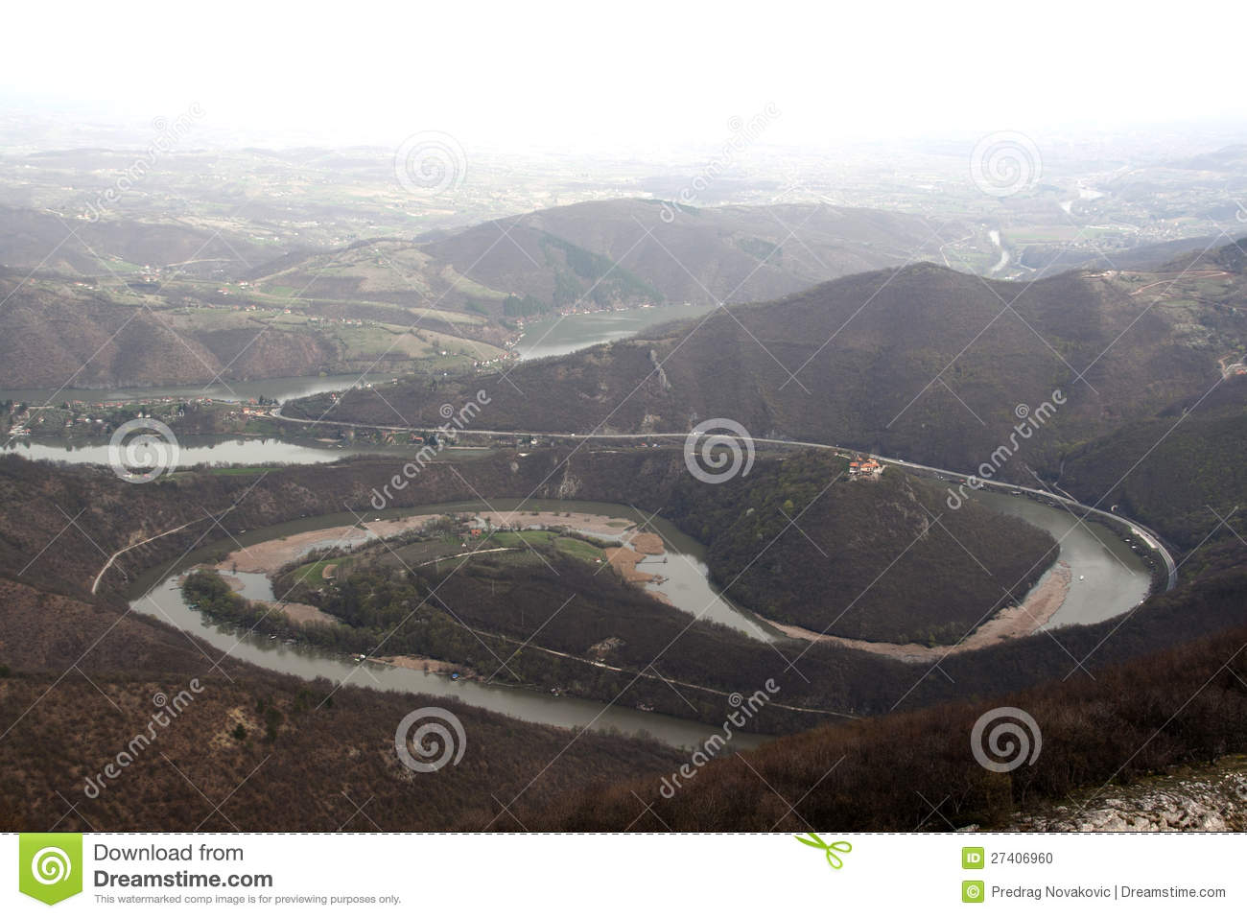
Μαίανδρος ποταμού

Slide 5
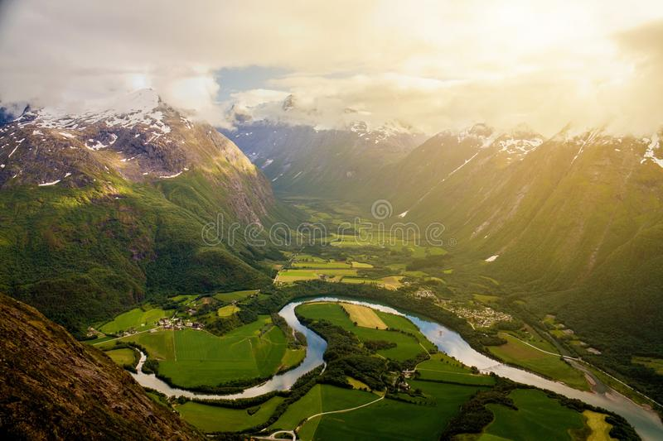
Μαίανδρος ποταμού

Slide 6
Σχηματίζουν περιοχές από βαθύτερα, γρηγορότερα
ρεύματα κοντά στη διαβρωμένη στροφή του ποταμού και αποθέσεις στη ρηχή περιοχή της απέναντι όχθης.

Slide 7
Στις φαρδιές κοιλάδες των μεγάλων ποταμών
σχηματίζονται αποκομμένες λίμνες, οι γνωστές «παλιομάνες».

Slide 8
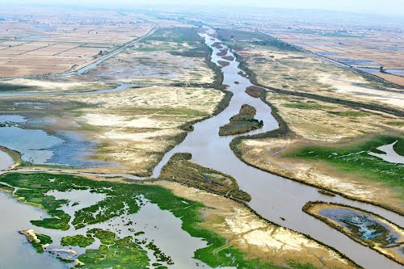
«Παλιομάνες»

Slide 9
«Παρ’ όλη την αύξηση των νερών
και την κλίση του εδάφους, η ταχύτητα του νερού είναι γενικά, αρκετά μικρή.

Slide 10
Οι ποταμοί χαρακτηρίζονται πάντοτε
από νερά με ροή λιγότερο θορυβώδη και θερμοκρασία περισσότερο ποικίλη από αυτήν των χειμάρρων.

Slide 11
Η ταχύτητα των νερών εξαρτάται
από την παροχή και αυξάνει με την κλίση και το βάθος.

Slide 12
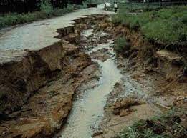
Η ταχύτητα εξαρτάται από κλίση και βάθος

Slide 13
«Οι εποχικές μεταβολές της παροχής, η διακύμανση
της στάθμης των νερών και η μεταφορά στερεών υλικών αποτελούν αντικείμενο μελέτης των Υδρολόγων και των Γεωγράφων.

Slide 14
Λαμβάνουν υπόψη τους παράγοντες
που ρυθμίζουν την παροχή (βροχοπτώσεις, τοπογραφία, θερμοκρασία,

Slide 15
εξάτμιση, τα ρεύματα του νερού
στο σύνολό τους, μελετώντας τη μέση ετήσια παροχή τους κ.ά.).

Slide 16
«Το καθεστώς
είναι αποτέλεσμα της φύσης των εποχικών διακυμάνσεων της παροχής.

Slide 17
Υπάρχουν απλά καθεστώτα, όπου κάθε χρόνο
μια περίοδος αφθονίας (πλημμύρας) διαδέχεται μια περίοδος έλλειψης (κατώτατης πτώσης της στάθμης των νερών).

Slide 18
Το παγετώδες καθεστώς χαρακτηρίζεται
από μεγάλη αφθονία το καλοκαίρι και έλλειψη τον χειμώνα.

Slide 19
Το ορεινό χιονώδες καθεστώς χαρακτηρίζεται
από σύντομη αφθονία την άνοιξη (λιώσιμο των πάγων).

Slide 20
Το τροπικό βροχερό καθεστώς χαρακτηρίζεται από
πολύ μεγάλη παροχή το καλοκαίρι (περίοδος βροχών) και πολύ εμφανή πτώση τον χειμώνα (περίοδος ξηρασίας).

Slide 21
Πολλά από τα μεγάλα ρεύματα νερού
έχουν ένα μεταβαλλόμενο σύνθετο καθεστώς, το οποίο εξαρτάται από τις ετήσιες επιδράσεις

Slide 22
των κυριότερων παραγόντων
που δρουν πάνω σε αυτό κατά τη διαδρομή του προς τη θάλασσα.

Slide 23
Έτσι, ο Ροδανός που έχει ένα παγετώδες καθεστώς
μέχρι το Leman, δέχεται επιδράσεις ποταμών ωκεάνιου βροχερού τύπου,

Slide 24
στην συνέχεια παραπόταμων παγετώδους τύπου,
χιονώδους ή βροχοχιονώδους μεσογειακού».

Slide 25
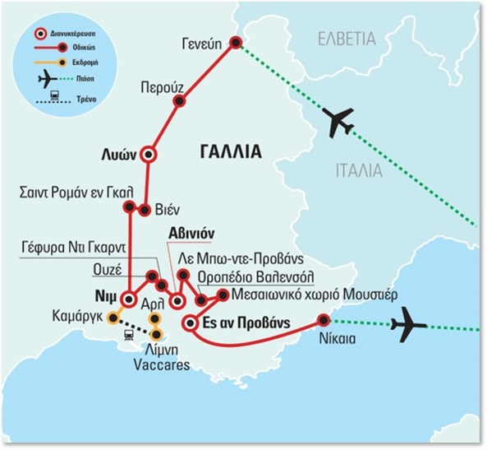
Κοιλάδα του Ροδανού ποταμού

Slide 26
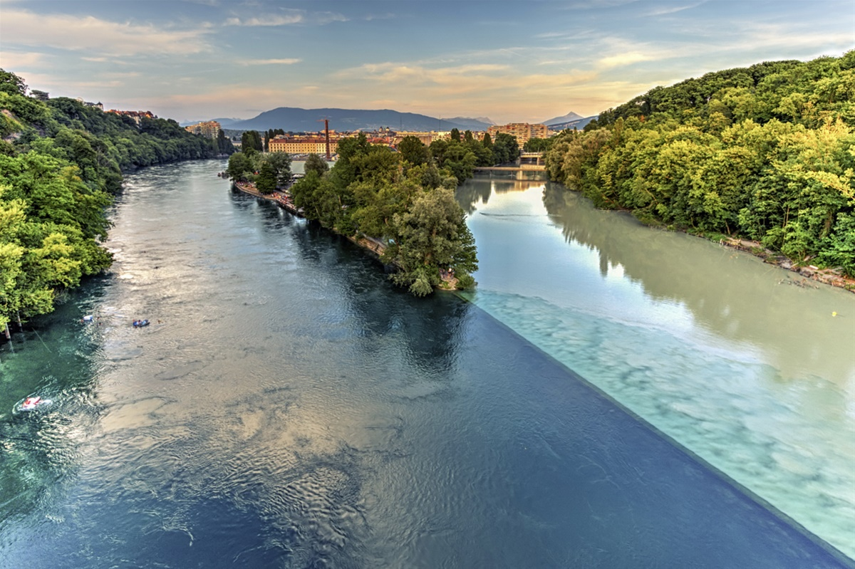
Ο Ροδανός ποταμός στη Γαλλία

Slide 27
Ποτάμια ζώνωση
«Ο Huet (1949, 1954), χρησιμοποιώντας δεδομένα από ποταμούς της Δυτικής Ευρώπης, βελτίωσε το ευρωπαϊκό σύστημα που υπήρχε και στο οποίο αναγνωρίζονταν τέσσερις ζώνες, η καθεμιά από τις οποίες ταυτιζόταν με είδη ψαριών-κλειδιά.

Slide 28
Η βελτίωση περιελάμβανε τη σύνταξη ενός καταλόγου
με τα αντίστοιχα είδη ψαριών, τη σχετική τους αφθονία και τις μορφομετρικές παραμέτρους των ζωνών.

Slide 29
Θεώρησε την κλίση του ρεύματος
ως το κύριο χαρακτηριστικό που καθορίζει τις διαφορετικές ζώνες.

Slide 30
Η κλίση επιδρά άμεσα ή έμμεσα σε μερικούς
με οικολογική σημασία για τα ψάρια παράγοντες, όπως είναι η ταχύτητα του ρεύματος, η θερμοκρασία,

Slide 31
η φύση της κοίτης,
ο τύπος και η αφθονία της βλάστησης, καθώς και η σύνθεση των βενθικών κοινωνιών.

Slide 32
Παραδείγματα βενθικών οικοσυστημάτων είναι
οι σπόγγοι, τα κοράλλια, τα μαλάκια, τα καρκινοειδή, τα εχινόδερμα κ.ά.).

Slide 33
Από την έκταση των ζωνών σε σχέση
με την κατά μήκος κατατομή (προφίλ) του ποταμού σε πολλούς ευρωπαϊκούς ποταμούς, ο Huet συμπέρανε ότι η ιχθυοπανίδα

Slide 34
σχετίζεται άμεσα με την κλίση του ρεύματος
και σε όλους σχεδόν τους ποταμούς που έχουν παρόμοιου μεγέθους τμήματα με παρόμοιες κλίσεις, υπάρχει και παρόμοια ιχθυοπανίδα.

Slide 35
Με βάση αυτά τα συμπεράσματα, διατύπωσε
τον «κανόνα της κλίσης». Σε μια δεδομένη βιογεωγραφική περιοχή, ποταμοί ή τμήματα ποταμών που έχουν παρόμοιο πλάτος, βάθος και κλίση

Slide 36
έχουν παρόμοια βιολογικά χαρακτηριστικά και παρόμοιους
ιχθυοπληθυσμούς. Οι τέσσερις ζώνες, με μια περίληψη των περιβαλλοντικών συνθηκών που τις χαρακτηρίζουν είναι:

Slide 37
Ζώνη του Salmo (της Πέστροφας).
Ρεύματα με απότομη κλίση και γρήγορα χειμαρρώδη νερά. Κοίτη ποταμού από βράχους, πέτρες, χαλίκια ή άμμο.

Slide 38
Το πλάτος και το βάθος ποικίλλουν
και συχνά είναι αρκετά ρηχά. Το νερό είναι καλά αεριζόμενο και ψυχρό, σπάνια ξεπερνά τους 20⁰ C.

Slide 39
Ζώνη του Thymallus (του Θυμάλλου).
Μεγαλύτερα ρεύματα με βάθος μέχρι 2 m, μικρότερη κλίση από αυτή της ζώνης του Salmo και με εναλλασσόμενα ρηχά τρεχούμενα νερά και λάκκους.

Slide 40
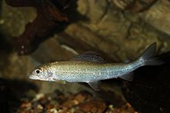
Ζώνη του Thymallus (του Θυμάλλου).

Slide 41
Κοίτη ποταμού με λεπτότερο υλικό από αυτό της ζώνης
του Salmo, αλλά ακόμη σε ικανοποιητικό βαθμό. Τα γρήγορα ρεύματα κατοικούνται από Salmonidae και οι λάκκοι από ρεόφιλα (Cyprinidae).

Slide 42
Ζώνη του Barbus (της Μπριάνας).
Τμήμα ποταμού με μέτρια κλίση και ρεύματα με εναλλασσόμενα γρήγορα και ήρεμα νερά.

Slide 44
Τα ήρεμα νερά είναι πάντως σε πολύ μεγαλύτερη έκταση
απ’ ότι είναι στη ζώνη του Thymallus. Υπάρχει ακόμη η πέστροφα στα τμήματα με γρήγορα νερά.

Slide 45
Ζώνη του Abramis (της Λεστιάς).
Περιλαμβάνει τα χαμηλότερα τμήματα των ποταμών, τα κανάλια και τις τάφρους.

Slide 47
Ρεύματα αδύνατα, νερά θολά,
θερμοκρασία το καλοκαίρι υψηλή και οξυγόνο μειωμένο. Το βάθος του νερού συνήθως υπερβαίνει τα 2 m».

